Slide 1

Temporal contrast-dependent modeling of laser-driven solids
studying femtosecond-nanometer interactions and probing
Disputation | 13 May 2022
Marco Garten
Notes:
Sehr geehrte Mitglieder der Promotionskommission, liebe Kollegen, Freunde und Verwandte
Ich möchte Sie herzlich zu meinem Disputationsvortrag zur Verteidigung meiner Dissertation mit dem Thema „Temporal contrast […] solids“ begrüßen
Ich werde den Vortrag auf Deutsch halten, aber um meine englischsprachigen Kollegen nicht zu verlieren, sind die Vortragsfolien auf Englisch
>> I will give this talk in German, however for some of you to better follow, the slides will be in English

Slide 2
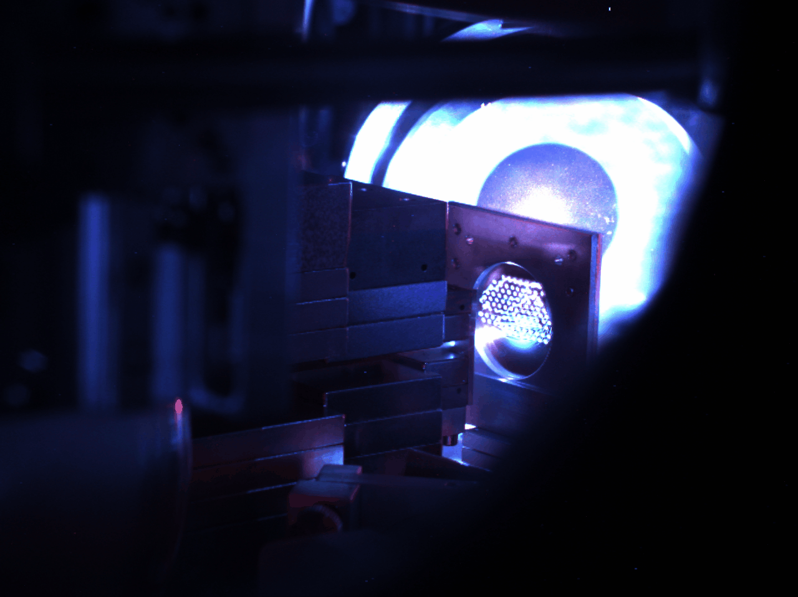
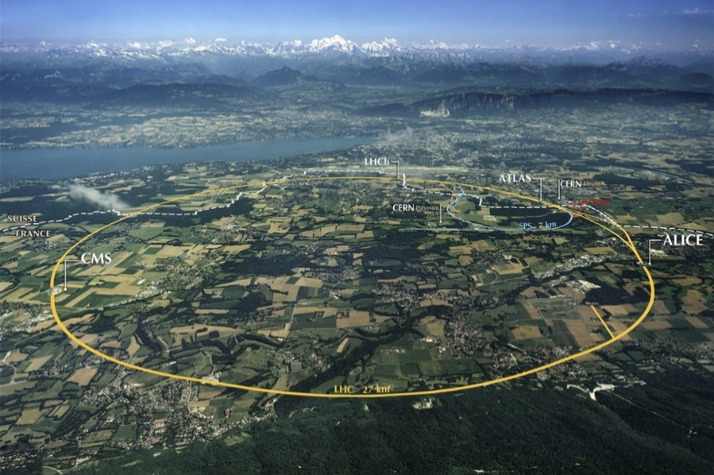
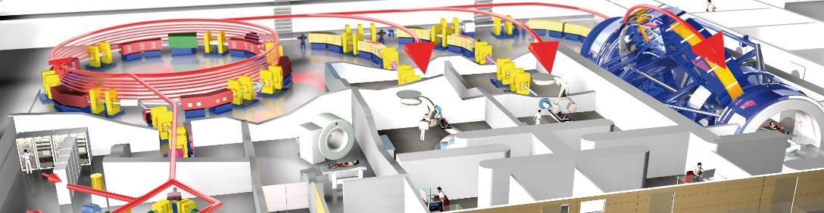
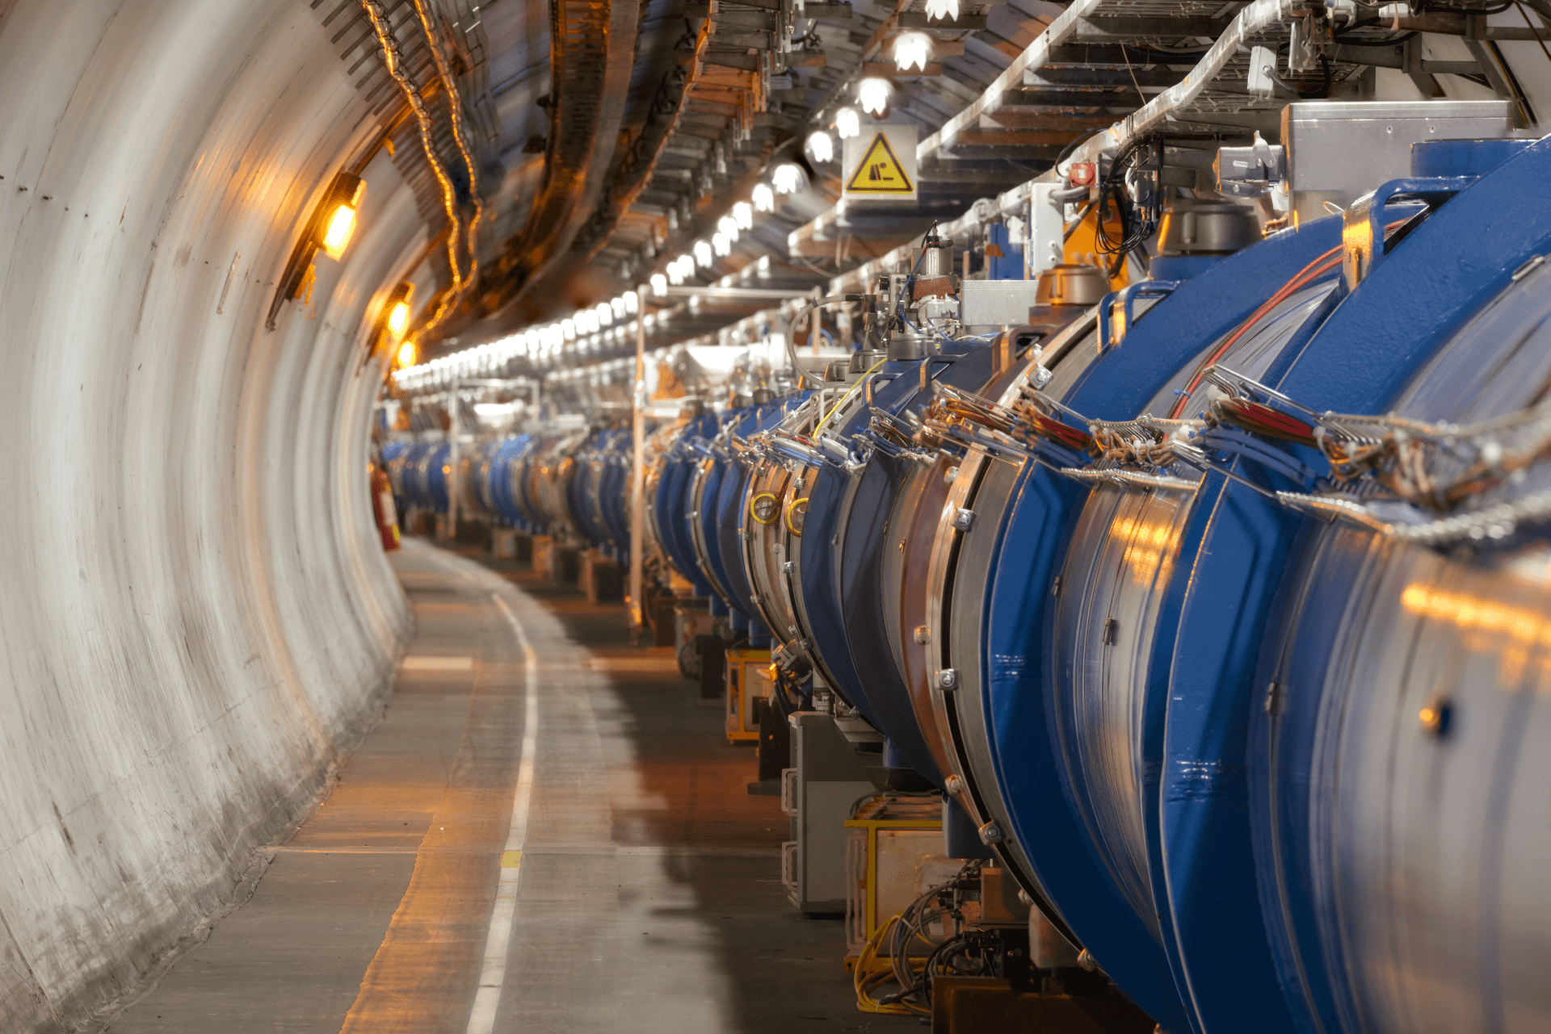
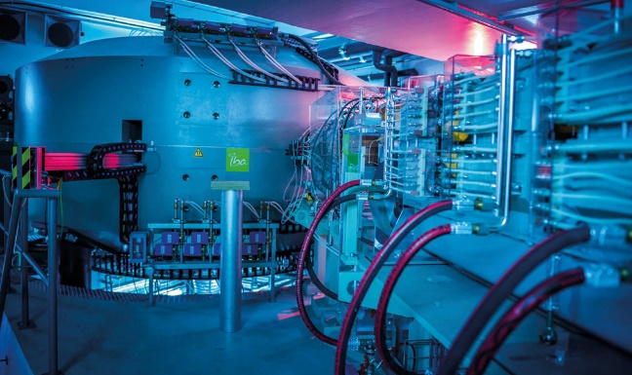
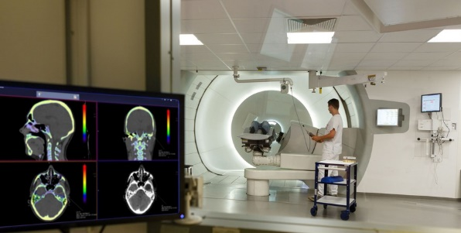




Ion Acceleration Sources at Extremes
Heidelberg Ion-Beam Therapy Center HIT
Mirror
log (N)
(number)
LHC @ CERN
+
+
+
Proton „beams“ = usually bunched
+
+
+
+
+
+
Kinetic energy → Applications
Laser
+
$$E_{total}=E_{rest}+E_{kin}$$
$$E_{kin}=\sqrt{{\left(pc\right)}^{2}+{\left(mc^{2}\right)}^{2}}−mc^{2}$$
Particle energy distribution
= ‘‘Energy Spectrum‘‘
Protons
number
kinetic energy
DRACO Laser Ion Acceleration Source
University Proton Therapy Dresden
Novel Laser Plasma Accelerators
Extreme scale machines producing ion beams studying the fundamental laws of nature
Laser-plasma interaction at extremely small length and time scales produces ultra-high accelerating fields ultra-short proton beams of extremely high charge
Extremely reliable, high precision proton beams for medical use in particle therapy of tumors
10¹¹ - 10¹³
10²
10¹¹ protons
(≲ 1 Hz)
(100 MHz)
(30 MHz)
kinetic
energy
100
250
6 500 000
(MeV)
© NCT Dresden/Philip Benjamin, OncoRay
https://www.uniklinikum-dresden.de/de/das-klinikum/kliniken-polikliniken-institute/universitaets-protonen-therapie-dresden/bilder/slide2/view
Notes:
In meiner Arbeit habe ich mich hauptsächlich mit der Erzeugung von Ionenstrahlen beschäftigt
Obwohl das Wort Strahl einen kontinuierlichen Fluss von Teilchen andeutet, sind die meisten Ionenstrahlen jedoch gepulst
Besonders die kinetische Energie solcher Pulse oder Pakete bestimmt die Einsatzfähigkeit der Protonenstrahlen für Anwendungen
Die Energieverteilung der einzelnen Teilchen in einem Ionen-Paket wird auch Spektrum genannt
Wenn ich jemandem normalerweise davon erzähle, dass sich meine Arbeit um Ionenbeschleunigung dreht, werde ich typischerweise gefragt, das so sei wie am Large Hadron Collider am CERN
Ich möchte hier zunächst diese Frage beantworten, um meine Arbeit einzuordnen.
Der LHC mit seinen 27km Umfang erzeugt Protonenpakete extrem hoher Energie und scharfer Energieverteilung, um in Strahl-Kollisionen die Hoch-Energie-Physik kurz nach Beginn des Universums zu untersuchen
Ein anderes Extrem besetzen deutlich kleinere Protonenbeschleuniger konventioneller Bauart, die mit ihren hochpräzise einstellbaren Strahlparametern zur Tumortherapie bei Menschen eingesetzt werden
Im Gegensatz zu diesen konventionellen Beschleunigern habe ich mich mit einem Ionenbeschleuniger neuartiger Bauart beschäftigt
Hierbei werden ultrakurze, hochintensive Laser-Pulse verwendet, die bei Fokussierung auf ein kleines Ziel einen extremen Materiezustand erzeugen

Slide 3
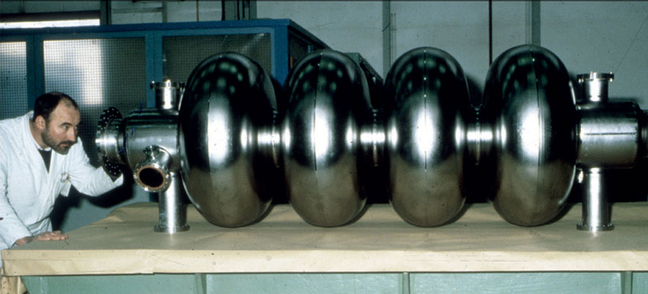

Ion Acceleration Sources at Extremes
Mirror
log (N)
(number)
Laser
Maximum Accelerating
Electric Field
Conventional Accelerators
E_{max} = 100 MV/m
Laser-Plasma Accelerators
E_{max} = 1 000 000 MV/m
Protons
number
kinetic energy
MEDICAL
APPLICATION
DRACO Laser Ion Acceleration Source
LPA Protons are Attractive for
Prospective Applications
Radiography & Probing
Radiation Oncology
Fusion Technology
→ ?
Laser-plasma interaction at extremely small length and time scales produces ultra-high accelerating fields ultra-short proton beams of extremely high charge
10¹¹ - 10¹³
10²
10¹¹ protons
(≲ 1 Hz)
(100 MHz)
(30 MHz)
kinetic
energy
100
250
6 500 000
How do we produce stable and controllable beams at higher energies?
(MeV)
LPA
© NCT Dresden/Philip Benjamin, OncoRay
https://www.uniklinikum-dresden.de/de/das-klinikum/kliniken-polikliniken-institute/universitaets-protonen-therapie-dresden/bilder/slide2/view
Notes:
In diesem extremen Materiezustand, der selbst Gegenstand aktiver Grundlagenforschung ist, entstehen im mikroskopischen Bereich beschleunigende elektrische Felder, die 10000x größer sind, als die Belastungsgrenzen konventioneller Radiofrequenz-Beschleuniger
In der komplexen Laser-Materie-Interaktion entstehen Protonenstrahlen besonders hoher Teilchenzahl und mit ganz eigener Energieverteilung
Diese sinkt exponentiell zu höheren Energien ab und weist eine distinkte Abbruchkante auf
Wohingegen die anderen erwähnten Maschinen ihre Strahlen mit MHz-Wiederholrate produzieren, ist die Erzeugung laser-beschleunigter Protonen noch begrenzt durch die Wiederholrate des Lasers und liegt bei mehreren Schuss in der Minute
Nichtsdestotrotz sind die besonderen Eigenschaften dieser neuartig erzeugten Protonenstrahlen attraktiv für zukünftige Anwendungen
Beispielsweise in der Radiographie und Materialprüfung, der Tumortherapie sowie der Fusionsforschung könnten solchen Strahlen in Zukunft eingesetzt werden
Wenn wir bspw. die Tumortherapie herausgreifen, so gibt diese Anwendung einen Energiebereich vor, da die maximale Eindringtiefe der Strahlung von ihrer Energie abhängt
So werden für tiefsitzende Tumore Ionen mit 200-400 MeV verwendet
Solche Energien und die präzise Kontrolle sind derzeit aber noch nicht möglich und es stellt sich die Frage:
→ Wie können Protonenstrahlen stabiler und kontrollierbarer Parameter produziert werden, deren Energien hoch genug für diese Anwendung sind?
Usually conventional accelerators come to mind with CERN or radiotherapy facilities like OncoRay or HIT
Especially LHC is a machine of extreme scales producing ion beams for research into the fundamentals of matter
Early hopes were that LPAs would be direct competitors quickly but now we know that there is still a lot of work to do
However, LP-accelerated beams have their own unique properties that make them attractive for a multitude of applications
Material science and probing, plasma diagnostics, translational research in radiation oncology
Ion beams provide ultra-high dose rates of ~10¹¹ Gy/s which are promising for sparing healthy tissue (FLASH effect)
Pulsed, short bunches, with continuous energy spectrum

Slide 4
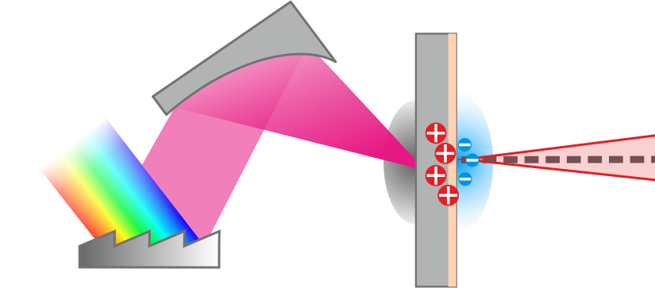
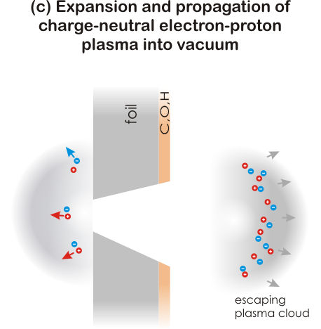
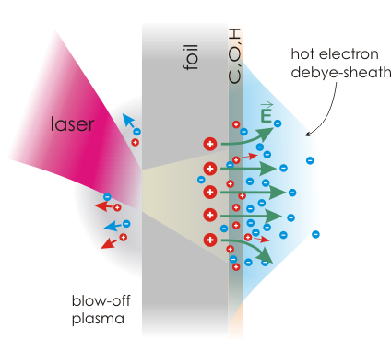
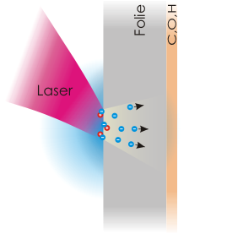
front
rear
Laser-Driven Ion Acceleration
plasma
density
Target
E ~ TV/m
n_{e,0}
cold target
PW Laser
target is still
intransparent
p⁺
target is now
transparent
‘‘critical density‘‘ n_{c}
e⁻
Target Normal Sheath Acceleration (TNSA)
fs – time scale
ps – time scale
laser-heated
electrons
target normal
direction
Lineout
E ~ TV/m
[1] Snavely et al., Physical Review Letters 85.14 (2000)
[2] Maksimchuk et al., Physical Review Letters 84.18 (2000)
[3] Hatchett et al., Physics of Plasmas 7.5 (2000)
Ionization,
Absorption and
Electron Acceleration
Electron Transport and Debye-Sheath Formation
Expansion of Electron-Ion Plasma into Vacuum
Notes:
Um diese Frage zu klären: Prozess anschauen
In einem Experimentaufbau: Laser auf so genanntes Target fokussiert – bspw. Metallfolie
Ionisation – Energieabsorption in Elektronen – fs Zeitskalen
Elektronen durch Folie gedrückt – Wolke auf Rückseite „Sheath“ – Ladungstrennung: EXTREM STARKE FELDER
Ionisation Rückseite und Beschleunigung der Ionen
Target expandiert weiter, Pikosekunden zur Beschleunigung, Danach Target lokal zerstört
Dieser Prozess wurde Anfang der 2000er experimentell nachgewiesen und heißt Target-Normal-Sheath-Acceleration
Im Schnitt entlang der Target-Normalen-Achse: Dichten
Angefangen bei der kalten Folie – Dichte im Ausgangszustand
Target expandiert
Ist undurchlässig für Laser – kritische Dichte – Laser greift Elektronen nur bis dahin an
An Ladungstrennungszone, wo schwere Ionen zurück bleiben, bilden sich die extremen Felder
Nach weiterer Expansion kann das Target durchlässig für den Laser werden und durch flachere Dichtegradienten sind die Felder schwächer

Slide 5
+
Optimal Conditions for Target-Normal Sheath Acceleration (TNSA)
within the Quasi-Static Sheath Model
[4]
n_{e,0}
field shape
= constant
Particle Energy ∝ Electric Field ⋅ Distance
Maximize energy of laser-heated electrons
Maximize number & density of laser-heated electrons in the sheath
Keep sharp density gradients and avoid “burning through”
n_{c}
→ Maximize drive laser intensity!
target normal
direction
z
→ Ultrathin targets (10 - 100 nm)
IDEAL: shortest and cleanest possible laser pulse → Gaussian
[4] Schreiber et al., Physical Review Letters 97.4 (2006)
Notes:
Um optimale TNSA-Beschleunigung mit Parametern zu verbinden, ist es hilfreich ein vereinfachtes Modell zu wählen
Im Quasi-Statischen Modell nehmen wir an, dass die Feldverteilung für ein beschleunigtes Teilchen konstant ist
Energie ist proportional zum Feld mal der Distanz im Feld
Wie kann das Feld erhöht werden?
Naheliegend da Energieübertrag von Elektronen auf Ionen: Laserintensität
Höhere Zahl und Dichte der Elektronen: dünnere Targets!
Verhindere zu frühes Aufweichen und Durchbrennen: Laserpuls zeitlich komprimiert: Gaußpuls!

Slide 6
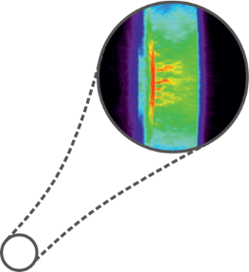
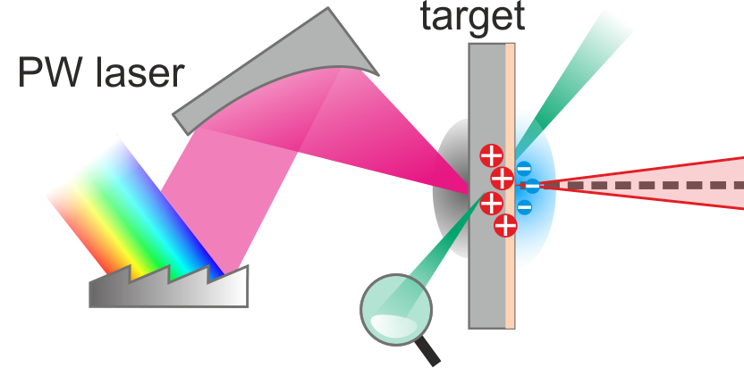
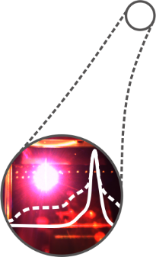
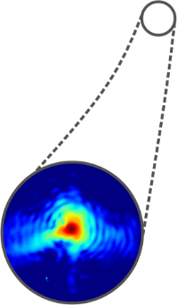
Laboratory Setup of a Laser-Ion Accelerator
What can be controlled?
What can be observed?
Diagnostics
  Reflected & Transmitted Light
  Optical Probe Lasers
  Plasma Emissions, e.g. X-rays, Charged Particles
laser metrology & control
→ preserve laser-system quality
Target
  Material & composition
  Thickness,
  Structures
& control the interaction
Femtosecond – nanometer scales are largely unobservable and we only see time-integrated signals
Laser Pulse
  Intensity, spatial & temporal structure
→ Study laser-plasma-acceleration physics through numerical simulation
Laser Contrast
Notes:
Auf welche Parameter hat man Einfluss?
Target: Material, Dicke, Strukturen
Laser-Puls: Intensität, Zeit- und Raumstruktur
Was beobachtet man?
Reflexion und Transmission vom Treiber
Opt. Abbildung mit Lasern
Plasma Selbstemission von Röntgen oder geladenen Teilchen, wie bspw. die beschleunigten Strahlen
Meist zeitlich und räumlich integriert, wodurch Dynamik verloren geht
Daher Simulation, um Experimente zu beschreiben, Dynamik zu erklären und Beobachtungen abzugleichen
Das habe ICH gemacht: Sims mit Variation von Targets und Laserkontrast

Slide 7
Temporal Contrast of an Ultra-High Intensity Laser Pulse
Smaller and smaller time scales but more orders of magnitude in intensity …
Which changes the physics of the interaction
Zeige KONTRAST mit Achse!
Kontrastverbesserung: Plasmaspiegel
Intensity (W/cm²)
Usually accessible to kinetic plasma simulations
Weil Kontrast auf letzter PS lang nicht messbar
UND weil Rechenzeit für Sims
10²¹
Influence unknown!
Theoretical Ideal: Gaussian
Real laser pulses always have a finite contrast
“Contrast Cleaning” still leaves a leading flank
Last ps contrast could not be measured until recently
10¹⁹
Relativistic Interaction
Leading Flank
Trailing Flank
& Post-Pulses
Energy Absorption
Field Ionization
Collisional Ionization
Atomic Excitation
Pre-Plasma Expansion
Density Steepening
Expansion
& Transparency
10¹⁷
Contrast = I(t) / I_{max}
Pre-Pulses
10¹⁵
Field Ionization
10¹³
Uncompressed
Coherent
Light
Main
Pulse
ASE
BEFORE
AFTER
ns
ps
fs
Notes:
Kommen wir nun zur zeitlichen Struktur der verwendeten Laserpulse
Wie zuvor motiviert geben Theorien vor, dass der ideale Puls für Ionenbeschl. Gaußform hat
Für solche kurzen Pulse von wenigen 10fs liegen Ionisation (Plasmaerzeugung) und der Moment in dem Elektronen im Laserfeld nahezu Lichtgeschwindigkeit erreichen zeitlich eng zusammen
Gauß war das IDEAL für viele Jahre
Realer Laserpuls hat immer nur endlich guten Kontrast
Man hat versucht, Gauß im Labor zu erzeugen und mit weiteren Anstrengungen, den Kontrast zu reinigen, bekommt man viel weg, aber eine ansteigende Flanke bleibt
Gleichzeitig konnte der Kontrast der letzten Pikosekunde aber bis vor ein paar Jahren auch noch nicht genau gemessen werden
Insbesondere dieser Bereich ist in Simulationen noch nicht tiefgreifend untersucht worden,
da diese vom Rechenaufwand sehr fordernd sind und Rechenzeit auf großen Supercomputern begrenzt ist!

Slide 8
Mission of this PhD thesis
Find out how the temporal laser pulse shape
- in particular the last picosecond leading ramp -
influences the ion acceleration from
laser-driven ultrathin foils
Study this process with numerical simulations that include realistically modeled laser pulses, identifying optimum acceleration conditions and explaining the dynamics
Notes:
Mission Statement!
So wie beschrieben auf dem Slide

Slide 9
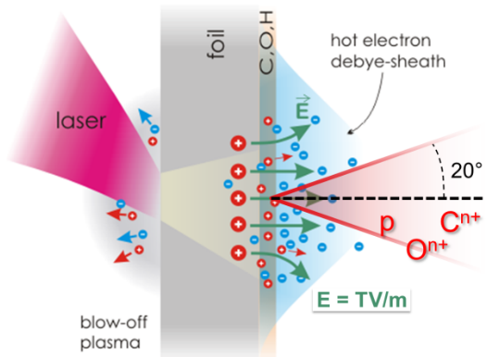
Numerical simulations of plasmas: Particle-in-Cell Method
Target-Normal Sheath Acceleration (TNSA)
-
-
+
+
E (*)
-
+
Kinetic Plasma Description
Particles
Position & momentum
Charged particle motion creates electromagnetic fields
Fields
Discretized on a grid
Fields cause forces to act on particles
+
-
Maxwell
Equations
Lorentz
Force
(*) similar for B and J
Notes:
Ich möchte jetzt die Simulationsmethode erläutern
Durch den extrem schnellen Energieeintrag des Lasers in das Target wird dieses rasch in einen Zustand gebracht, der fern vom thermischen Gleichgewicht liegt
Es ist daher nötig, die Interaktion von einzelnen geladenen Teilchen (Atomrümpfen und Elektronen) mit externen Feldern so wie untereinander zu simulieren
Da insbesondere letzteres für realistische Simulationsvolumina deutlich zu aufwendig wäre, werden Felder auf einem Gitter abgebildet
In den so entstehenden “Zellen” befinden sich die Teilchen
In dieser kinetischen Beschreibung von Plasmen bildet man Teilchentrajektorien mittels ihrer Positionen und Geschwindigkeiten ab
Sowohl Laser-Felder, als auch die der Teilchen sind auf dem Gitter diskretisiert
Die Bewegung von geladenen Teilchen ist auch wiederum Quelle von elektromagnetischen Feldern → Maxwell-Gleichungen
Die Felder sind Ursache für Kräfte, die auf Teilchen wirken → Lorentz-Kraft

Slide 10

Simulation of plasma dynamics with Particle-in-Cell codes
Particle-in-cell algorithm:
Step 3 of 4: Current Deposition
Step 1 of 4: Force Calculation
Step 4 of 4: Field Evolution
Field & Collisional Ionization, …
Step 2 of 4: Particle Push
-
-
+
+
-
+
One complete cycle per time step
Longer simulation durations via repeated cycles
Local operations only: well suited for parallelization
Basic cycle is not enough to simulate solid density targets!
-
+
Notes:
Maxwell-Gleichungen und Lorentzkraft sind in einer der grundlegenden Algorithmen für kinetische Plasmasimulation zusammengefasst → Particle-in-Cell Algorithmus
Step 1:
Step 2:
Step 3:
Step 4:
Bilden einen Zyklus, der einmal während eines Zeitschritts abläuft
Die Simulationen schreitet in der zeit voran, indem sie den Zyklus wiederholt
Nur lokale Operationen → sehr geeignet für Parallelisierung auf mehreren Recheneinheiten
Leider ist dieser Basis-Zyklus nicht ausreichend, um die komplexe Physik der Laser-Festkörper-Wechselwirkung vollständig zu beschreiben
Daher habe ich einen beträchtlichen Teil meiner Arbeit darauf verwendet, den in unserer Arbeitsgruppe entwickelten Code PIConGPU um Module der Feld- und Stoßionisation zu erweitern und diese zu testen

Slide 11

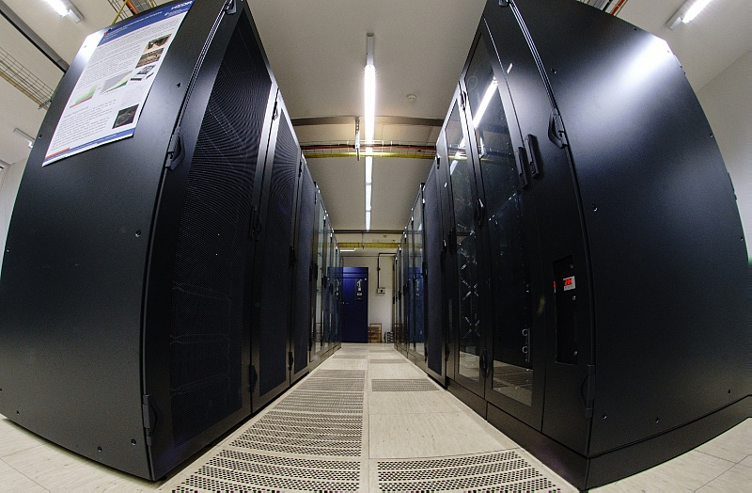
Solid-Density PIC-Simulations are Expensive!
Target-Normal Sheath Acceleration (TNSA)
Machine, Runtime & Physics
1D
Temporal & Longitudinal Dynamics
~ minutes - hours
2D
1D
2D
Incidence Angles, Transverse Expansion Distribution, …
Hemera (HZDR)
Quantitatively predictive simulations including complex plasma dynamics require full 3D treatment!
~ hours - days
Notes:
Damit Ausgangslage für Simulationen in meiner Arbeit geschaffen
Festkörperdichte-Simulationen sind allerdings wie erwähnt rechentechnisch extrem aufwendig
Daher werden häufig Vorstudien geringerer Dimensionalität betrieben
Bereits mit eindimensionalen Sims → zeitliche Abfolge von Prozessen, längsgerichtete Beschleunigungsdynamik
Kann mit einem einzelnen Computer in Minuten bis Stunden bewältigt warden
Für Untersuchung transversaler Expansionsdynamik, Ein- und Abstrahlung unter Winkeln wird 2D benötigt
Zuwachs and Zellen und Teilchen erfordert bereits den Einsatz von Supercomputern mittlerer Größe, wie Hemera am HZDR
Für explorative Simulationen, die auch quantitative Vorhersagen bei hoher Auflösung machen können → 3D

Slide 12
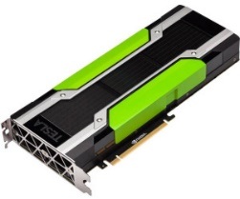
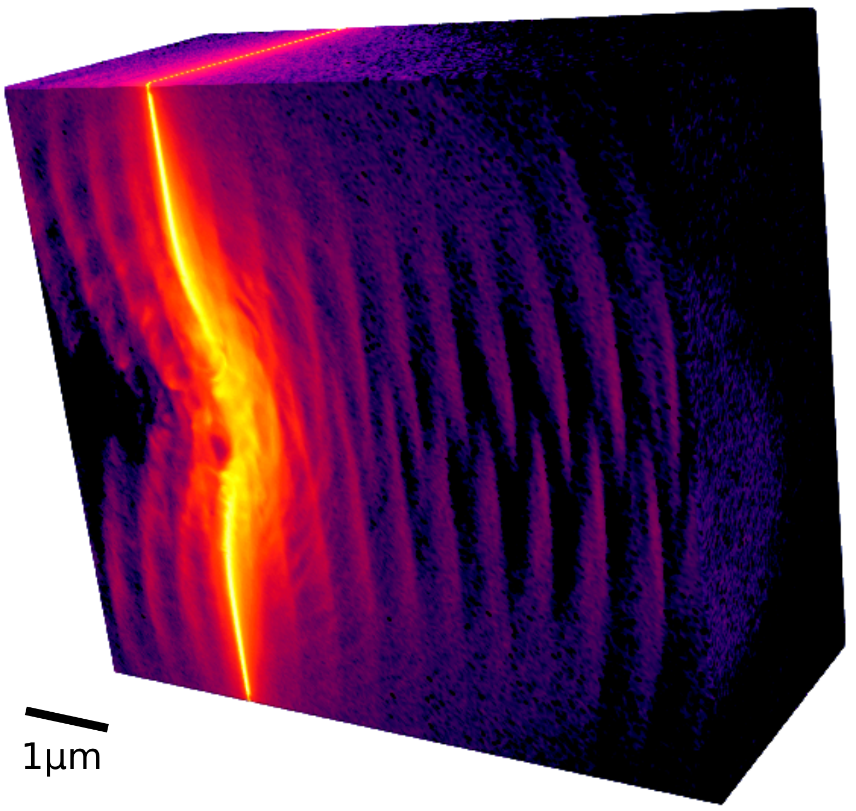

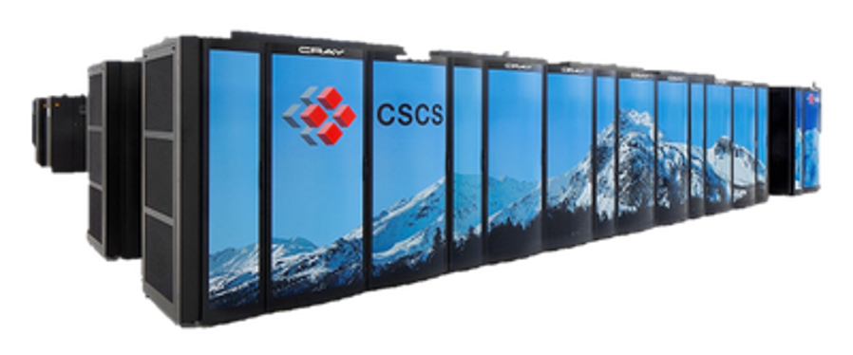

Explorative 3D PIC-Simulations are Even More Expensive!
(4000 cells)³
10¹¹ particles
100,000 iterations
~ 2 TB per single full output of fields & particles
≙ 250 x RAM⁽¹⁾ of typical laptop
Need time series for explorative studies
Total of 4 petabytes (1 PB = 1000 TB) that needed to be analyzed, reduced and transferred
2400 x
3D
6 - 18 hours per run
First 3D high-resolution solid density PIC simulation campaign including realistic laser pulse shapes
Piz Daint, formerly 3rd most powerful in the world & most powerful European supercomputer
(developed at HZDR)
(1) Random Access Memory – on average 8GB in today‘s notebooks
Notes:
Ich habe im Rahmen meiner Doktorarbeit die weltweit erste hochaufgelöste 3D Particle-in-Cell Kampagne durchgeführt, die die Interaktion von Festkörperdichte-Plasmen mit realistisch geformten Laser-Pulsen simuliert
Dazu für ein Jahr auf Piz Daint, dem damals drittstärksten Supercomputer der Welt und der leistungsfähigsten Maschine in Europa
Um ein Gefühl für die Größe zu geben: 2TB pro komplettem Output für einen Zeitpunkt (250x Arbeitsspeicher heutiger Laptops)
Brauche aber Zeitserie, um Dynamik der Laser-Ionen-Beschleunigung zu untersuchen!
Über die ganze Zeit 4PB produziert, analysiert und transferiert

Slide 13
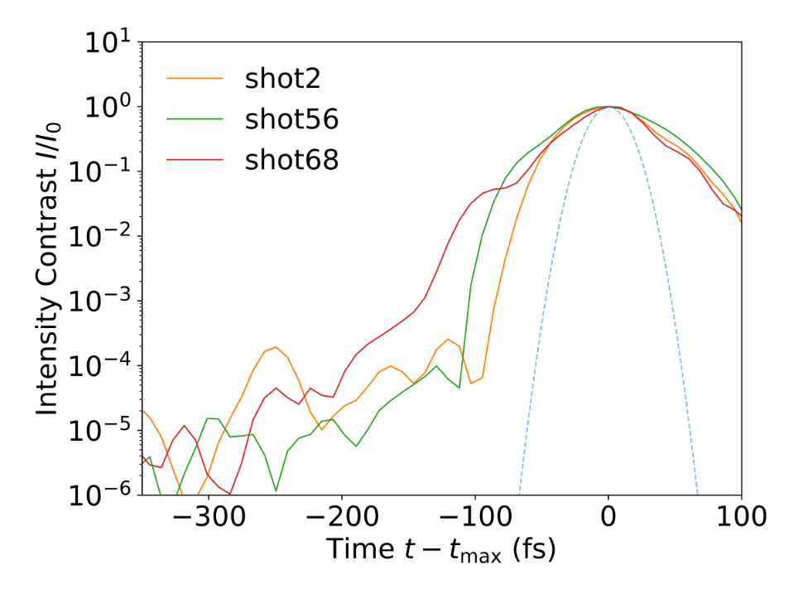
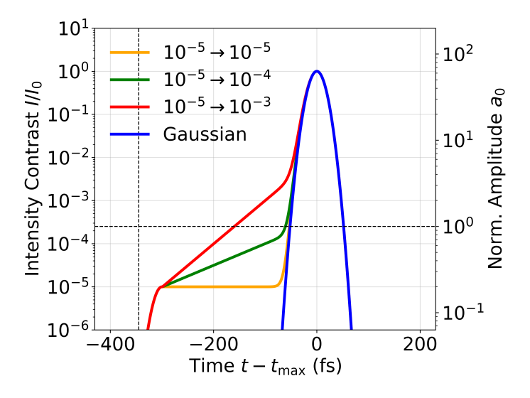
Study influence of last-ps intensity ramp with simulations
measurement
simulation
pre
post
[1]
pre
post
Include more realistic pulse shape into simulations of laser ion acceleration
Extract characteristic features
Understand interaction systematically
13 of 25
Disputation | Marco Garten
Notes:
Um den Einfluss der ansteigenden Laser-Flanke realistisch zu simulieren → habe Messungen vom Experimental-Team des Laser-Ionen-Beschleunigers am HZDR genommen
Jedoch nicht die direkte Messung simuliert, sondern charakteristische Flanken synthetisiert und einem Gauß-Puls voran gesetzt
Dadurch kann Interaktion systematisch verstanden werden
Curves are from SRSI-ETE measurements
Now, SPIDER – spectral phase interferometry for direct electric-field reconstruction

Slide 14
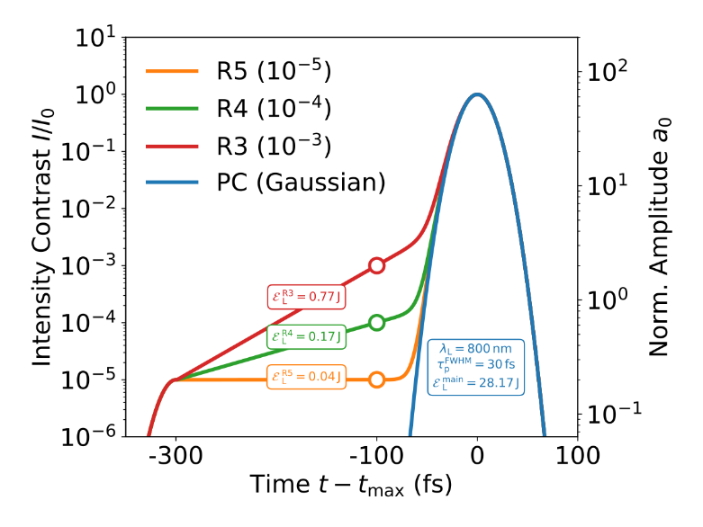
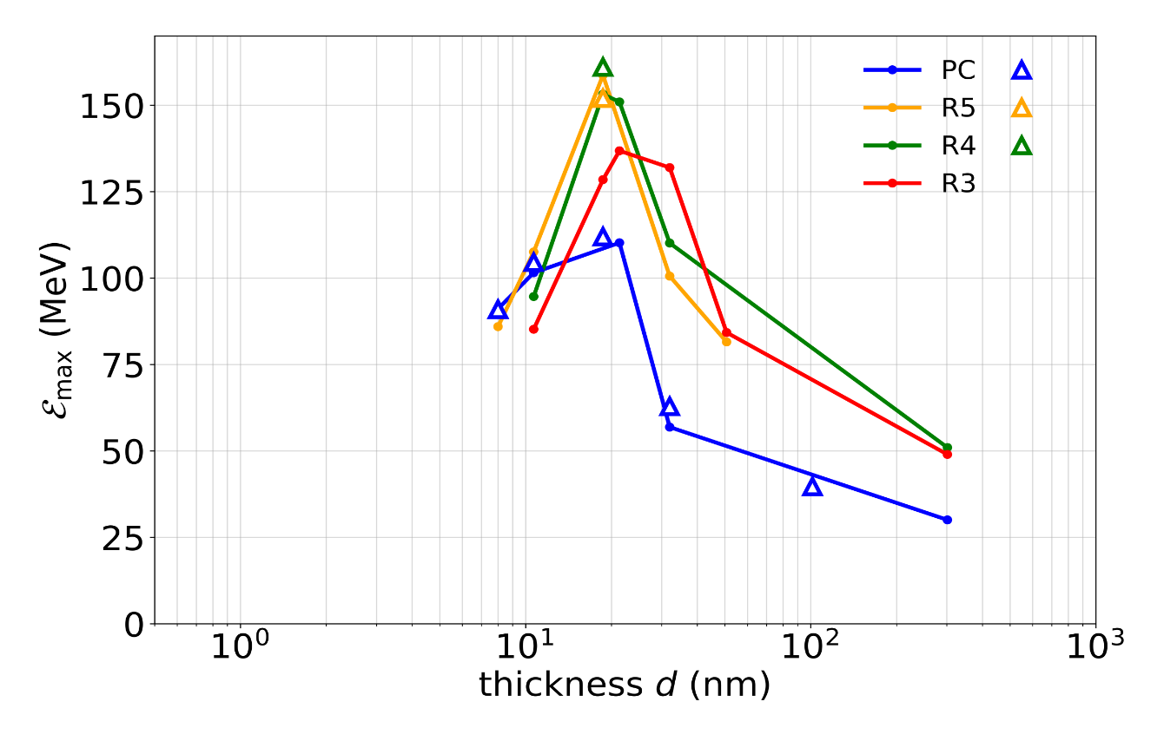
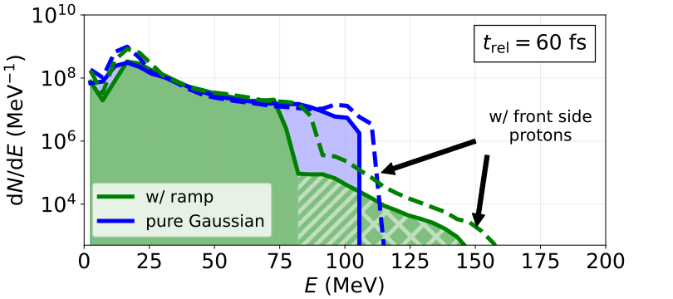
Bottom line from 1.6 million GPUh & 4PB of data
Maximum Proton Energy
Thickness
x
Laser Contrast
varied
simulation setup
30J
30fs
800nm
Cu
(C_{x}H_{2x})_{n}
(C_{x}H_{2x})_{n}
energy spectrum
0° incidence
w_{FWHM} = 3 µm
d
copper foils w/ organic contaminants → proton source
Optimum thickness exists in each case
Perfect contrast setup does not deliver the highest proton energies
14 of 25
Disputation | Marco Garten
Notes:
Eben beschriebene Pulse in Interaktion mit Kupferfolien
Haben dünne organische Kontaminationsschichten auf den Oberflächen, die die für uns interessanten Protonen enthalten
Dicke und Kontrast variiert, um optimale Setups for Maximalenergie der Protonen zu finden
Optimale Dicke für jeden Kontrastfall!
Tatsächlich auch bei ähnlichen Dicken
Überraschung! Perfekter Gaußpuls liefert nicht die höchsten Energien!
Im Vergleich optimaler Fall beim Gauß sowie bester Rampenfall:
Spektrum zeigt TNSA-Shape beim Gauß und Ausläufer höherer Energien bei Rampe
Woher kommen diese Protonen?
Simulated TNSA setup with copper foil with a surface contaminant
Image shows maximum proton energies
1. For each contrast setting there is an optimum thickness
2. Not the perfect contrast delivers the highest proton energies
For the rest of the talk I will show you why that is

Slide 15
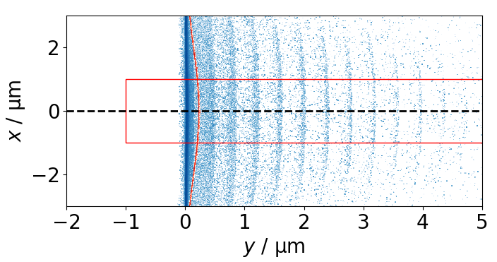

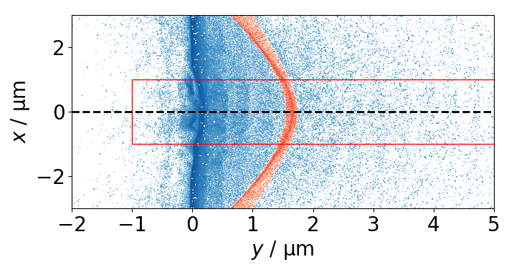
Target at maximum laser intensity
no ramp
Proton and electron density
(Cu and C not shown)
Laser Pulse
Proton layer in ramp case significantly pre-expanded
so why do we see higher proton energies?
with ramp
Now we look more closely at densities and accelerating fields
15 of 25
Disputation | Marco Garten
Notes:
Ausschnitt aus Dichte zur Zeit Laser-Max auf Target: hier nur e und H
Zuerst fällt Unterschied im Expansionsgrad und der deformierten Protonenschicht auf
Wie in Theorie: Rampe führt zu Vorexpansion
Um genaueres zu sehen: Dichten und Felder ansehen
Roter Kasten: Dichte entlang der Target-Normalen transversal über Kasten gemittelt

Slide 16
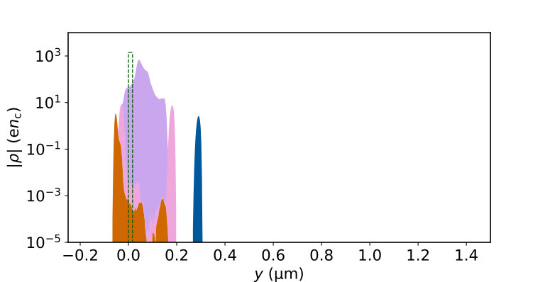
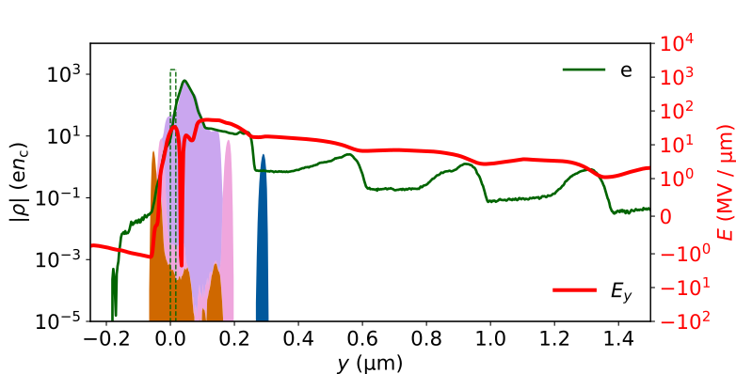
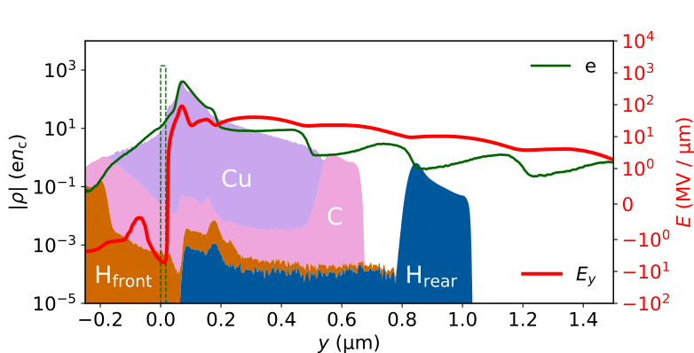
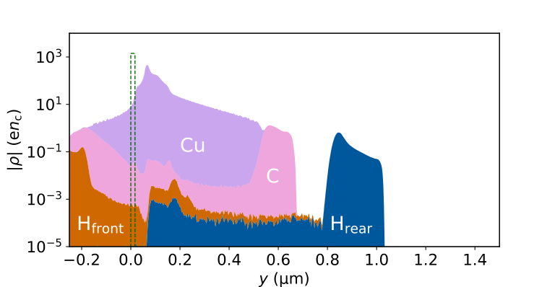
On-Axis Densities and Fields at Maximum Laser Intensity (t = 0)
energy spectrum
no ramp
In both cases the targets are still opaque to the laser
Accelerating fields
have similar strength
n_{e}
early expanding protons do not see strongest fields
with ramp
with ramp
need protons at
right place at right time
Take a look at temporal evolution of ion acceleration in phase space
n_{e}

Slide 17
Phase Space Analysis Reveals Acceleration Stages
“FAST“
Laser Pulse
longitudinal momentum
“FAR“
0
transverse direction
Cu
(C_{x}H_{2x})_{n}
(C_{x}H_{2x})_{n}
d
intensity
0
longitudinal direction
0
time
17 of 25
Disputation | Marco Garten
Notes:
35000 – a0 << 1, heating of the target, thermal diffusion, mixing of species
58000 - Beginning of TNSA, see already proton population at position of higher field
68000 – front side: hole-boring: push protons through foil, right before detachment, highlight proton momentum
71000 – T = 0, HB protons detached from front, injected into sheath and propelled to highest energies
83000 – after about 2 * tpulse spectra have mostly stopped to evolve, clearly see front side proton species with higher number of particles at the high energies

Slide 18
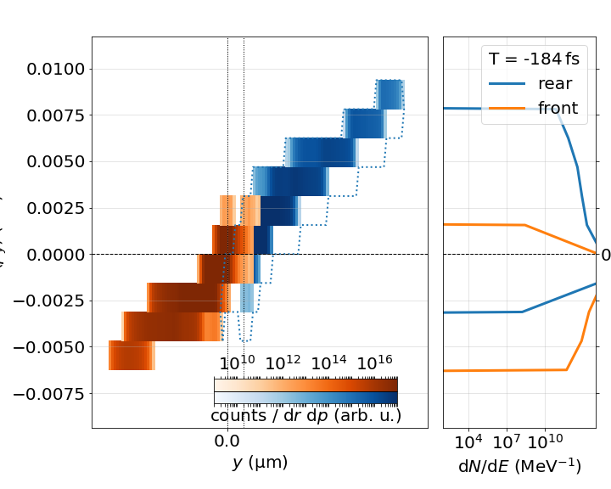
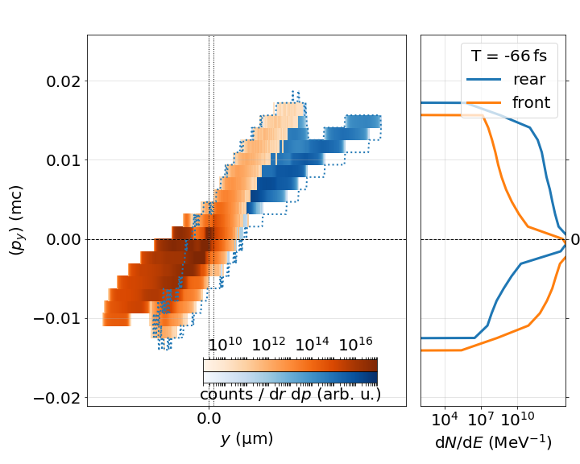
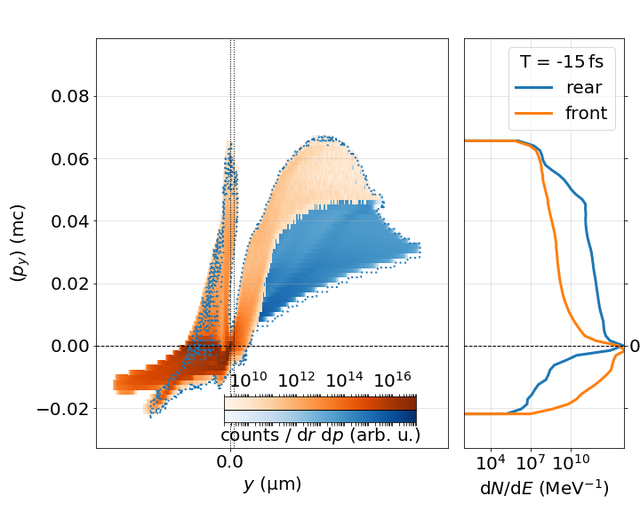
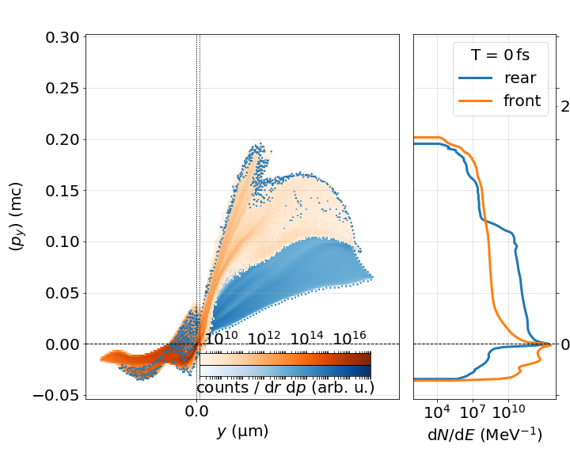
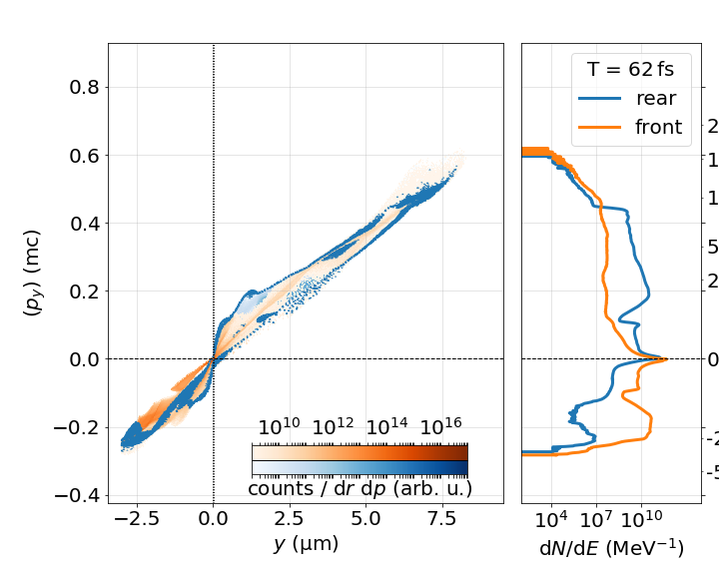


Phase Space Analysis Reveals Acceleration Stages
M. Garten et al., in preparation
- 184 fs: a₀ << 1, thermal expansion & mixing of species
200
- 66 fs: TNSA towards both sides
25
150
100
- 15 fs: laser pulse steepens pre-plasma → front-side acceleration
50
momentum
$$sign\left(p_{y}\right)⋅ℰ (MeV)$$
$$p_{y} (m_{p}c)$$
25
0
0 fs: protons detach from front, are injected into TNSA sheath
0
0
62 fs: former front-side protons reach high energies through TNSA
0
intensity
-50
laser propagation direction
0
time
18 of 25
Disputation | Marco Garten
Notes:
35000 – a0 << 1, heating of the target, thermal diffusion, mixing of species
58000 - Beginning of TNSA, see already proton population at position of higher field
68000 – front side: hole-boring: push protons through foil, right before detachment, highlight proton momentum
71000 – T = 0, HB protons detached from front, injected into sheath and propelled to highest energies
83000 – after about 2 * tpulse spectra have mostly stopped to evolve, clearly see front side proton species with higher number of particles at the high energies

Slide 19

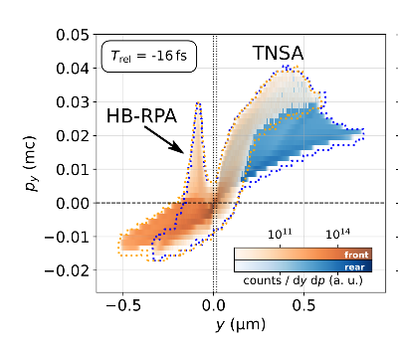
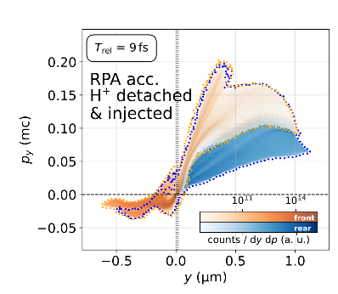
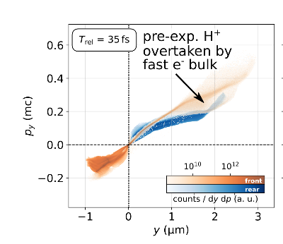
Optimum Acceleration Through Staged Process
Is a shallow leading edge always good?
30J
30fs
800nm
Maximum Proton Energy
Cu
(C_{x}H_{2x})_{n}
(C_{x}H_{2x})_{n}
0° incidence
w_{FWHM} = 3 µm
d
No
It depends on the target configuration!
Phase space reveals intricate acceleration dynamics
energy spectrum
Leading ramp causes staged acceleration for longest influence of highest accelerating fields
19 of 25
Disputation | Marco Garten
Notes:
Structure:
What did we find?
Simulated TNSA setup with copper foil with a surface contaminant
Image shows maximum proton energies
1. For each contrast setting there is an optimum thickness
2. Not the perfect contrast delivers the highest proton energies
For the rest of the talk I will show you why that is

Slide 20
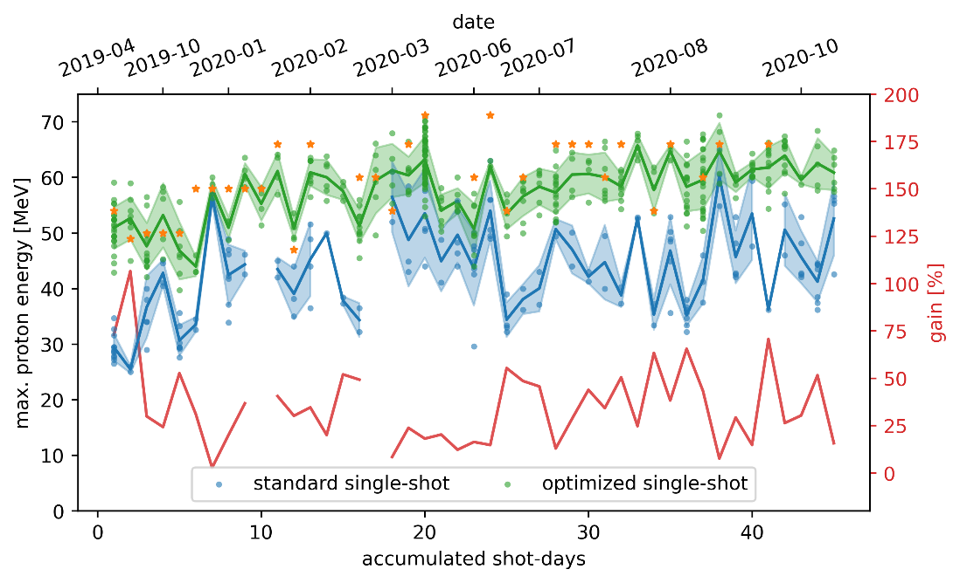
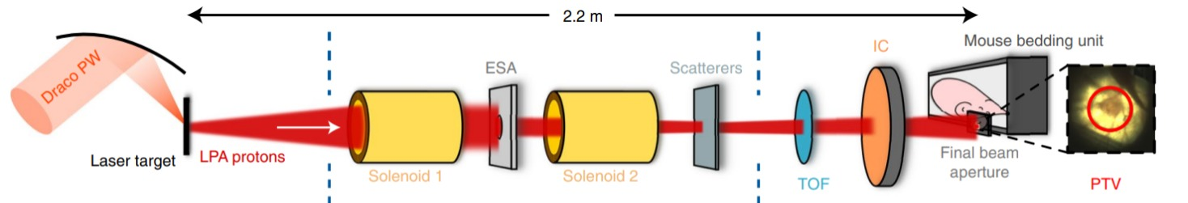
Different Target Composition: Homogeneous Plastic Targets
Intensity
Controlled Application of Temporal Pulse Asymmetry
T. Ziegler, M. Garten et al., Sci. Reports 11, 7338 (2021)
30J
30fs
800nm
30J
30fs
800nm
Formvar
(Plastic)
Cu
(C_{x}H_{2x})_{n}
(C_{x}H_{2x})_{n}
0° incidence
w_{FWHM} = 3 µm
0° incidence
w_{FWHM} = 3 µm
d
d
time
Protons are homogeneously distributed in Formvar targets
Stable proton acceleration through empirical pulse shape optimization
First in-vivo radiobiology study on mouse ear tumor
Why does a steep laser pulse flank now provide the optimum for proton energy and stability?
“Tumor irradiation in mice with a laser-accelerated proton beam”,
F. Kroll et al., Nature Physics (2022)
20 of 25
Disputation | Marco Garten
Notes:
Bisher Metall-Targets, die letztendlich Träger für Protonen sind, welche in der Kontaminationsschicht lokalisiert sind
Plastik-Targets enthalten Protonen im homogener Verteilung
Aktuelle Experimente am HZDR
Kontrollierte Manipulation der zeitlichen Puls-Asymmetrie
besonders, stabiler Operationsmodus für hohe Energien gefunden
Durch empirische Optimierung
Der Laser-Ionen-Beschleuniger wurde dann erfolgreich für weltweit erste Radiotherapie-Experimente an Tumoren in lebenden Mäusen genutzt
Ich habe mich weiterhin der Frage gewidmet, was den

Slide 21
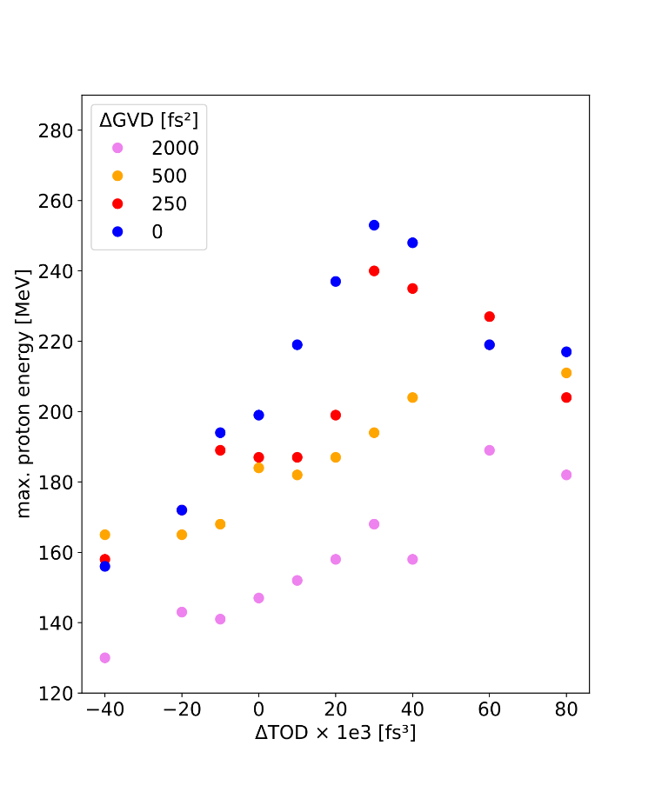
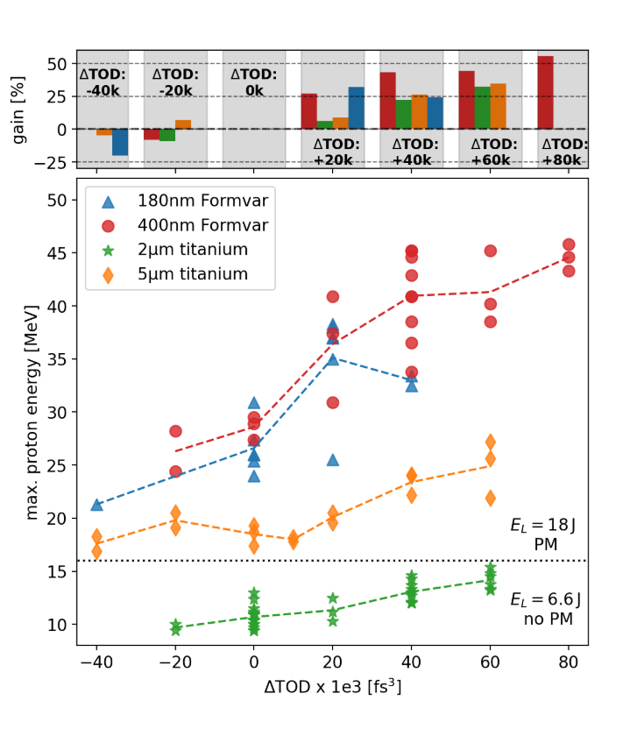

Steep Ramp Optimizes TNSA for Homogeneous Targets
T. Ziegler, et al., Sci. Reports 11, 7338 (2021)
M. Garten et al., in preparation
Qualitative trends are already very similar in 1D preparatory simulation study despite quantitative differences compared to experiment (3D reality)
optimal
symmetric
Maximum Energy
Maximum Energy
shallow
steep
shallow
steep
Experimental Results
Simulation Results
21 of 25
Disputation | Marco Garten
Notes:
Zur Klärung der Frage zuletzt eine 1D Simulations-Vorstudie durchgeführt
Wir sehen Maximalenergie gegenüber der Pulsasymmetrie aufgetragen
Bereits

Slide 22
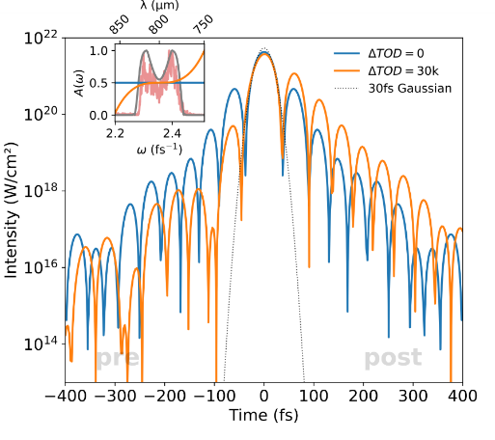
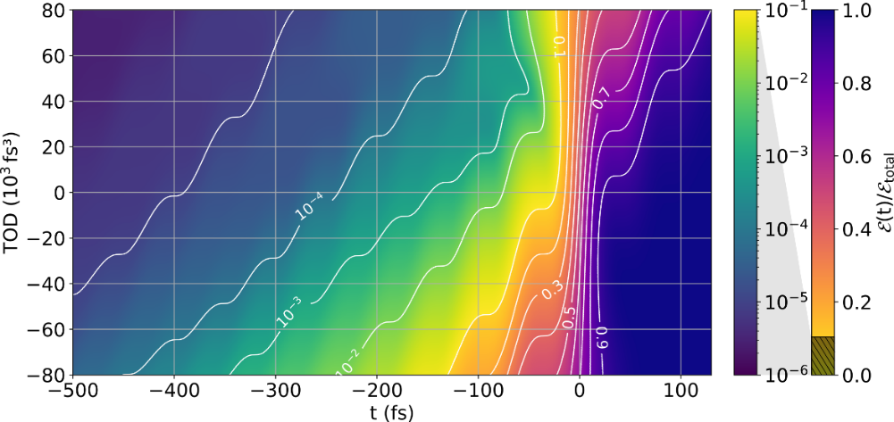
Asymmetry Variation: Steep Ramp Prepares Optimal Acceleration
I_{max}
symmetric
Optimal
optimal
Asymmetry Parameter
Symmetric
Energy on Target
Time (fs)
Minimal energy deposition before laser maximum leaves sharp density gradients intact
Staged acceleration from TNSA sheath origin towards head of expanding proton front becomes possible and leads to highest energies
22 of 25
Disputation | Marco Garten

Slide 23
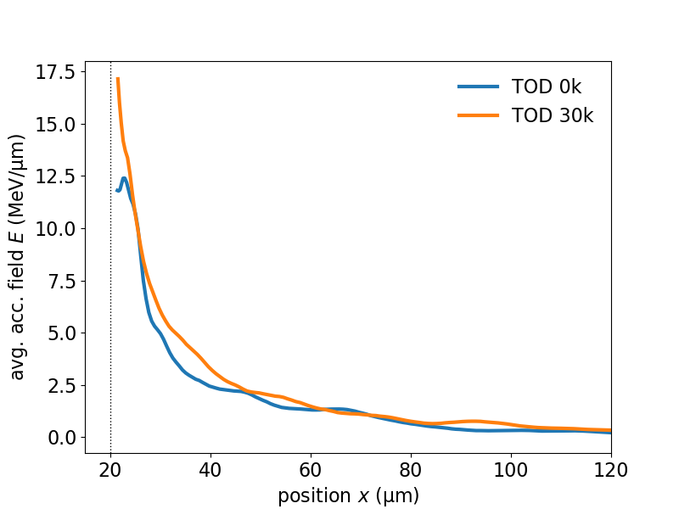
Asymmetry Variation: Steep Ramp Prepares Optimal Acceleration
Accelerating Electric Field
E_{acc}
Laser
Acceleration
log ( )
symmetric
plasma
density
symmetric
(1) OR (2)
optimal
optimal
(1) AND (2)
e⁻ bunches
Timing!
(1)
e⁻ sheath
quasi-
neutral
plasma
(2)
cold target
target normal
direction
Staged acceleration from TNSA sheath origin towards head of expanding proton front becomes possible and leads to highest energies

Slide 24
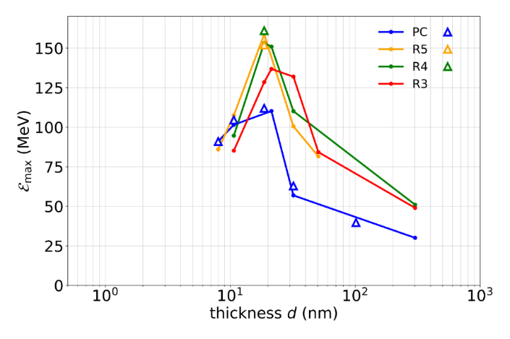

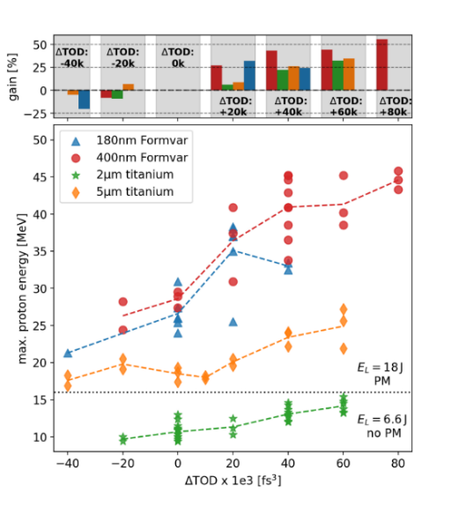
Summary & Conclusion
Contrary to established theory:
A perfectly clean laser contrast does not deliver the highest proton energies
Detailed timing of the acceleration is important & different proton populations go through different acceleration stages
Shaping of last-picosecond intensity ramp sets up proton population for best energy gain in accelerating potential from
ultra-thin metal targets
A steep ramp for homogeneous plastic targets proved optimal in staged acceleration
Realistic laser pulse shapes should always be included for enhanced predictive and explanatory capabilities of numerical simulations!

Slide 25

Thank you for your attention!

Slide 26




Acknowledgments
This project has been enabled by many people in open-source and open-science communities. Great thanks to the communities and developers of: PIConGPU, Jupyter, yt, the SciPy ecosystem, ADIOS, HDF5, CMake, openPMD, Spack, ...
This project has received funding from the European Unions Horizon 2020 research and innovation programme under grant agreement No 654220.
We acknowledge PRACE for awarding us access to Piz Daint at CSCS, Switzerland. 15th PRACE call, Project ID 2016163983.
I would like to thank my colleagues for the fruitful collaboration and I would like to thank my family and friends for the continuing support!

Slide 27
Backup Slides

Slide 28
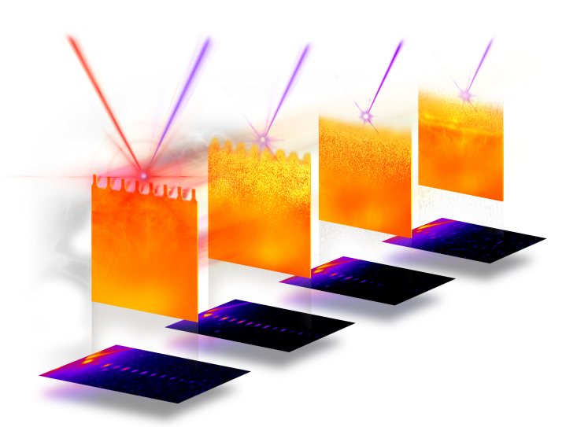
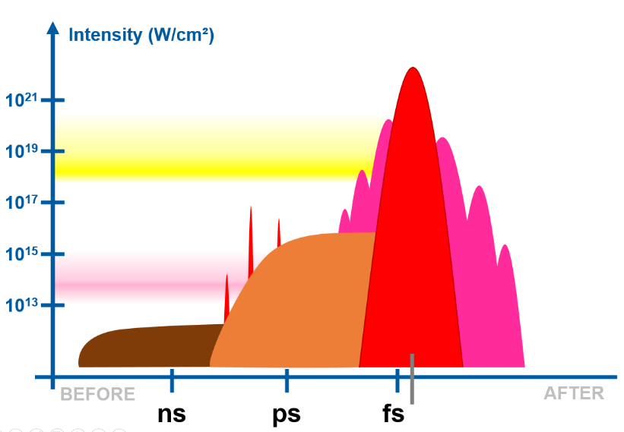
Outlook
Highlight more realistic simulations in close connection with more experimental diagnostics as way to solution to get everything under control
Contrast changes affect even several picoseconds
X-ray Free Electron laser
Notes:
Nicht nur Kontrast ist ja entscheidend, sondern auch absolute Intensität
Bereits jetzt schon formt der Puls auch auf mehreren Pikosekunden vor dem Maximum bereits das Target
Im Zuge der Entwicklung zu immer höheren Laser-Intensitäten aber werden die frühen Puls-Teile auch immer weiter an Bedeutung gewinnen
Glücklicherweise werden auch Fortschritte in der aktiven Diagnose gemacht und neue Experimente mit Röntgen Freie-Elektronen-Lasern erlauben langsam den Zugriff auf die Dynamik auf Femtosekunden & Nanometer Skalen
Immer mehr Diagnose zu jedem einzelnen Laser-Schuss und Beschleunigungsexperiment und das akribische Sammeln von Daten ermöglicht neuen Feldern, wie dem Machine Learning Muster in sowohl Simulationen als auch Experimenten zu erkennen und hoffentlich überein zu bringen

Slide 29

Optimizing Other Laser-Ion Acceleration Schemes?

Slide 30





Optimum target thickness for laser-proton acceleration
Number of available laser-acc. electrons is limited
$$N_{e,L}∝η I t_{p}$$
[1]
Optimize acc. field by optimizing sheath density
$$n_{e,S}∝\frac{d}{{\left(w+d\tan\left(θ\right)\right)}^{2}}$$
[1]
With current short pulse laser system parameters:
t_{p} ~30fs, I_{max} ~ 10²¹ W/cm²
→ d_{opt} ~ 10s of nm with metal foils
[1] Schreiber et al. (2006) Phys. Rev. Lett. 97 1–4
Notes:
This is not new but known!

Slide 31








The complex interplay of
laser-matter interaction physics
at femtosecond & nanometer scales
creates a state of
extremely high energy density
which is a rich field of study itself!
Target-Normal Sheath Acceleration (TNSA) of Ions
C, H, O contaminant
Absorption and
electron acceleration
fs - time scale
Electron transport and
Expansion of electron-proton plasmas into vacuum
ps – time scale
forming of Debye sheath
+
+
J
+
+
+
+
+
+
+
Laser
+
Currents of
10⁶ - 10⁹ A
Acc. field
E ~ TV/m
~ nm - µm
Notes:
31
- Maybe without the animations or reduce animations to save time
Let us have a look then in HOW the laser-ion acceleration works!
We have the target here represented by the grey box.
You can imagine it to be quite similar to the tin foil you all know from your kitchen.
An tens of femtosecond short high-power laser pulse is focused onto this target, ionizes the surface, and pushes a lot of electrons into the foil in target-normal direction.
The laser not just heats the target but it punches a hole into it and creates Mega-Amps to even Giga-Amps of current!
It puts the target matter truly into an extreme state!
At the rear side of the target the so-called Debye sheath is formed by a large cloud of electrons and creates an enormous negative space charge.
Even under laboratory vacuum conditions the targets are covered in a nm-thin layer of organic contaminants.
From this layer, ions are now accelerated due to the extremely strong static electric field imposed by the electron cloud as the plasma expands on a picosecond time scale.
Of course if we want to use ions accelerated in such a way for medical treatment the beam quality should be high.
A smooth transversal profile would ensure that the dose could be applied uniformly where it is needed.
The ion beam profile can of course be measured by putting a detector behind the target but the acceleration process depends on a very extreme interaction of laser and plasma.

Slide 32
2D vs 3D

Slide 33
2D vs 3D: compensation of forward current
3D
2D
target
Laser
e⁻
Laser
e⁻
Circular spot
Spherical symmetry
laser focus
Equivalent to line focus
Cylindrical symmetry
acc. field
2D and 3D are conceptionally different!
Notes:
@TODO
----------
- Draw in the currents J_forward, J_compensating,
J_comp^2D < J_comp^3D → Coulomb explosion threshold thickness: d_CE^2D > d_CE^3D

Slide 34
Schreiber Modeling

Slide 35







Slide 36

Schreiber Prediction Marks Limit

Slide 37
Ionization

Slide 38


Slide 39


Thomas-Fermi

Slide 40
Colloidal Crystals

Slide 41

Colloidal Crystal Heating

Slide 42

Colloidal Crystal Heating

Slide 44


Slide 45

PIConGPU Frame Concept

Slide 46


Ionization Routine

Slide 47
Piz Daint
Campaign

Slide 48




copper foils with 3nm organic contaminant, LCT and Formvar targets
varying leading edges and laser energies (3J, 10J and 30J)
box size: 10x10x10 (µm)³
$dx≥1/8λ_{p}$
$dt≥1/{14}T_{p}$
3D simulation campaign on Piz-Daint
PRACE Tier-0 1.6 million GPU hours
~4000³ cells @ 2400 GPUs
> 10¹⁰ particles
O(10⁴) GPU hours per simulation
2 TB / compressed output step
former 3rd place on Top500 list of supercomputers
& former 1st regarding GPUs until June ‘18
15th PRACE call, Project ID 2016163983.
We acknowledge PRACE for awarding us access to Piz Daint at CSCS, Switzerland.
Notes:
Auflösung weglassen
Größenordnung node hours, memory compute time
In order to look explore laser-solid interaction, the requirements to resolution force us to go to the largest available systems on earth to simulate everything in 3D!
48

Slide 49


Slide 50


Copper Absorption Efficiency

Slide 51


Copper Ionization

Slide 52

Node Failure

Slide 53

Formvar

Slide 54







Phase Space Dynamics
no ramp
1. BEFORE
2. DURING
3. AFTER
with ramp
Radiation
Pressure
Acceleration (RPA)

Slide 55

Proton Beam Divergence

Slide 56


Virtual RCFs

Slide 57

Bremsstrahlung

Slide 58


Bremsstrahlung

Slide 59


Bremsstrahlung – Time-Resolved 10nm Copper

Slide 60

Bremsstrahlung – Time-Resolved 30nm Copper

Slide 61
LWFA

Slide 62

Laser Wakefield Acceleration

Slide 63




Slide 64
SAXS

Slide 65


Slide 66





Slide 67


Slide 68



ParaTAXIS

Slide 69

ParaTAXIS vs Experiment vs Fourier

Slide 70
TOD & GVD

Slide 71






Spectral phase influences the temporal pulse shape (theory)
$$E\left(ω\right)=FT E\left(t\right)$$
$$E\left(ω\right)=A_{0}\left(ω\right)∙exp\left[i\left(Φ(ω)+ωt\right)\right]$$
spectral amplitude
spectral phase
$$Φ(ω)=Φ_{0}+τ\left(ω−ω_{z}\right)+\frac{ΔGVD(ω_{z})}{2}{\left(ω−ω_{z}\right)}^{2}+\frac{ΔTOD(ω_{z})}{6}{\left(ω−ω_{z}\right)}^{3}+…$$
Laser pulse = Fourier-synthesized object with large bandwidth containing many laser modes
ideally all frequencies in phase (e.g. by implementing AOPDFs ) → shortest pulse
frequency component manipulation as tool to change the temporal structure
(1)
(1)
acousto-optic programmable dispersive filter

Slide 72


Prediction of Optimal GVD and TOD
(for given laser spectrum)
3
2
1
1
2
3
Simple linear combination of criteria already yields fairly monotonous functional correlation

Slide 73


How many protons are in a micro-bunch of a medical accelerator?

Slide 74








Simulated Pulse Shapes
2D map showing pulse intensity
w.r.t time and ΔTOD
modeled plasma-mirror mode
spectral intensity for simulation input
„pre“
„post“

Slide 75



Simulated Pulse Shapes
integrate
„best performance“
„nominal“

Slide 76


Similar proton max. energy up to t = -30 fs
Less pre-expansion → steeper density gradients
Prompt electron bunches emerge from quasi-neutral plasma at sheath origin
Bunch length longer than local Debye-length
Higher accelerating fields act on sheath origin protons
1.5
2.5
optimized
nominal

Slide 77


Main pulse maximum steepes up density
Less pre-plasma in optimized case & slightly lower I_{max} → less steepening
Optimized case: protons from sheath origin accelerated towards proton cutoff
Higher proton-cutoff density & electron density → stronger acc. at proton front
optimized
nominal

Slide 78


Nominal case: main pulse and prompt electrons locally accelerate bulk protons
BUT spatio-temporal mismatch: protons do not reach front for post-acceleration
Optimized case: previous bulk protons reached front, are no longer shielded and get strongly accelerated
optimized
nominal

Slide 79


~ 135 MeV
~ 90 MeV
Nominal case: Bulk protons never fully reach front when field is still strong
Optimized case: Post-accelerated protons previously from bulk area stay highest energetic ones
Stronger post-pulses supply sheath for longer with electrons than in nominal case
optimized
nominal

Slide 80

Temporal Evolution of Acc. Fields and Proton Density
Optimized: same proton population continuously accelerated strongly
accelerating electric field
Nominal: interval of lower acceleration between sheath origin and strong plasma expansion
optimized
nominal
Timing is OFF and bulk protons never reach expansion front
bulk protons reaching expansion front

Slide 81
Lessons Learned …
idealized
more realistic
Previous simulation campaigns and simulations found in literature are often too idealized
→ Need to account for more realistic pulse shapes

Slide 82


Cumulated Energy Content
(spectral
Intensity
shape)
idealized
more realistic

Slide 83






Recap: Quasi-1D Simulations w/ Spectral Phase
Quasi-1D sims using pulses created from spectral phase and -amplitude
→ Only non-ideal spectral intensity leads to similar results as in the experiments
measured
simulated
spectral phase modulations
w/ non-ideal spectral intensity
simulations performed with

Slide 84


Intensity Contrast Maps
(spectral
Intensity
shape)
idealized
more realistic

Slide 85
Explanation Sketch
proton density
at approx. t = 0
„best performance“
ΔTOD = 30k
protons acc. from bulk
close to sheath origin
„nominal“
ΔTOD = 0
traveling to proton front where plasma is
not quasi-neutral and pure TNSA ensues
laser
electrons

Slide 86
Explanation Sketch
strong influence of 2ω-bunches close to sheath origin
TOD-optimized: local Debye length is shorter than the bunch length → stronger acceleration
later & further down the sheath the plasma scale lengths are the same, 2ω-bunch effect is low
TOD-optimized: proton density cutoff is higher & expansion is generally less
TNSA for protons at the proton expansion front where they are unshielded
TOD-optimized: previously acc. bulk protons reach expansion front early enough and are accelerated further
„nominal“
„best performance“
electrons

Slide 87
PARTY

Slide 88



Sommerwirtschaft Saloppe
19 Uhr
Food and Drinks on me!
Food
provided
by

